Slide 1
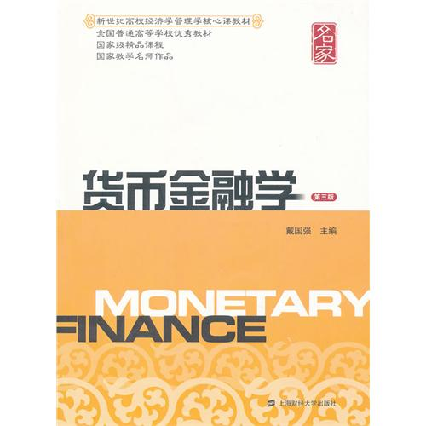
货币银行学
金融与经济
Chapter 1

Slide 2
教材

Slide 3
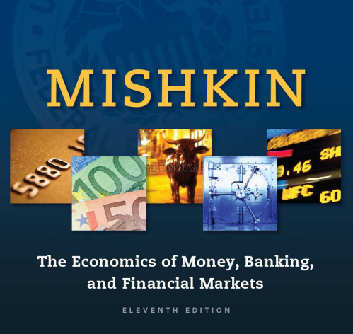
参考书

Slide 4
考核形式
考核将采用平时成绩与期末考试成绩相结合的做法，平时成绩包括出勤与小文章。认真听课是学习该课程的重要环节，因此会对学生进行抽查点名作为平时考核的重要内容。在各章节会适时介绍金融相关案例，有条件时将结合案例要求学生撰写表达自己观点的小文章，在指定时间提交作为平时成绩的补充。最后期末考试一次。各部分所占总分的比例如下：
平时成绩（考勤、小文章） 30%
期末考试 70%

Slide 5
试卷结构
填空题 10%
选择题 10%
是非判断题 15%
名词解释 15%
简答题 24%
计算题 10%
论述题 16%
（类型与比例可能根据具体情况适当调整）

Slide 6
货币银行学
第一章 金融与经济
教学目的与要求
初步了解货币、银行、金融市场在经济中的作用
正确把握金融与经济的辩证关系，认识金融在现代经济中的核心地位
明确学习本课程的指导思想，掌握正确的学习方法
★重点内容：系统地介绍了货币银行金融市场等范畴与经济的关系。
★主要难点：理解货币及货币与财富、收入的区别；
理解银行是现代经济的核心。

Slide 7
货币银行学
第一章金融与经济
结构安排
货币与经济的关系
银行的功能
货币、银行、金融市场与经济
金融市场
金融和经济的辨证关系
金融是现代经济的核心
金融与经济
金融在现代经济中的地位
货币银行学的学习方法
金融改革和经济发展

Slide 8

货币银行学
第一章金融与经济
第一章 金融与经济
第一节 货币、银行、金融市场与经济
第二节 金融是现代经济的核心
第三节 货币银行学的学习方法

Slide 9

货币银行学
第一章金融与经济
第一节货币、银行、金融市场与经济
第一节 货币、银行、金融市场与经济
一、货币与经济的关系
二、银行的功能
三、金融市场

Slide 10
货币银行学
第一章金融与经济
第一节货币、银行、金融市场与经济
一、货币与经济的关系
1.货币、财产、财富、收入
2.货币和经济周期
3.货币与通货膨胀、通货紧缩
4.货币和利率
5.货币政策

Slide 11
货币银行学
第一章金融与经济
第一节货币、银行、金融市场与经济
1.货币与财产、财富、收入的关系
不仅包括货币，而且包括债券、股票、艺术品、土地、家具、轿车和房屋等资产
财产
货 币
货币收入、实物奖品
收 入
除了财产，还包括健康等
财富

Slide 12
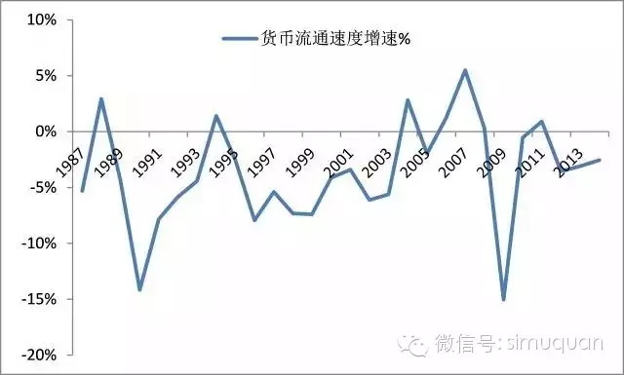
货币银行学
第一章金融与经济
第一节货币、银行、金融市场与经济
2.货币与经济周期
How The Economic Machine Works
http://v.youku.com/v_show/id_XNjQyNzA0NzU2.html
货币数量论
  MV=PY

Slide 13
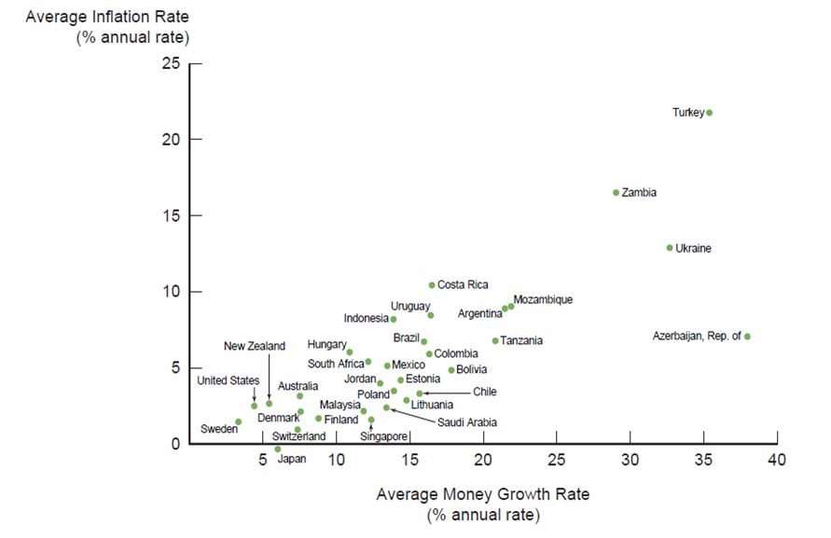
货币银行学
第一章金融与经济
第一节货币、银行、金融市场与经济
3.货币与通货膨胀的关系
不同国家的货币增长与通货膨胀 (2000-2010年平均)

Slide 14
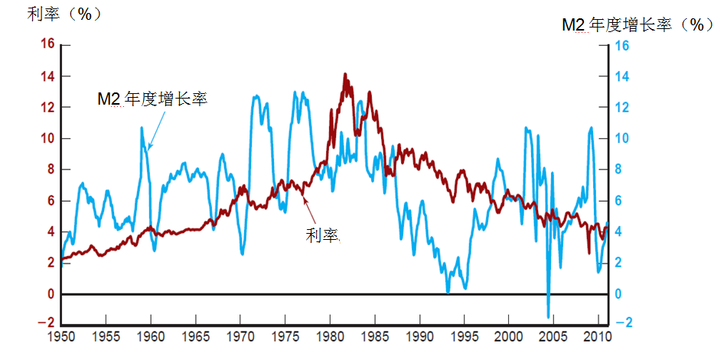

4.货币和利率
美国M2年度增长率和利率

Slide 15
5 货币政策
货币供应量
利率
调控经济

Slide 16
货币银行学
第一章金融与经济
第一节货币、银行、金融市场与经济
二、银行的功能
1.中介功能
银行从储蓄者那里借得资金，然后向投资者发放贷款，从而实现信用中介职能。提供支付结算服务，支付中介。
2.货币供给
银行通过提供贷款在创造货币的活动中发挥关键性的作用。
3.其他功能
如变消费资金为生产资金、金融创新等。

Slide 17
货币银行学
第一章金融与经济
第一节货币、银行、金融市场与经济
三、金融市场
1.证券市场——一级市场、二级市场
2.信贷市场——短期信贷市场、长期信贷市场
3.外汇市场——即期交易市场、远期交易市场
4.金融衍生品交易市场——金融期货市场、金融期权市场、金融互换市场
5.银行与金融市场的关联

Slide 18
货币银行学
第一章金融与经济
第二节 金融是现代经济的核心
第二节 金融是现代经济的核心
一、金融和经济的辨证关系
二、金融在现代经济中的地位
三、金融改革和经济发展

Slide 19
货币银行学
第一章金融与经济
第二节 金融是现代经济的核心
一、金融和经济的辨证关系
1.金融是现代经济发展的结果
狭义与广义的金融概念
2.金融促进经济发展
金融
经济

Slide 20
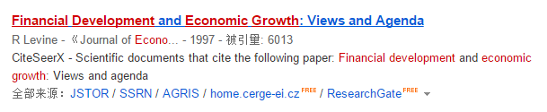
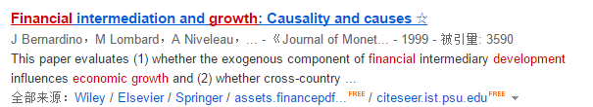
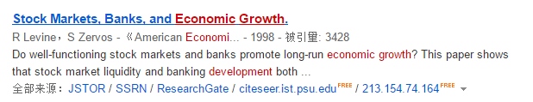
金融促进经济增长的文献

Slide 21
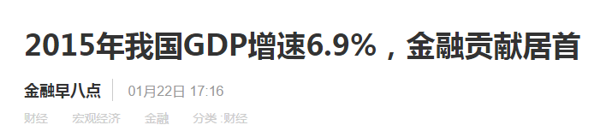
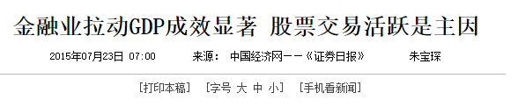
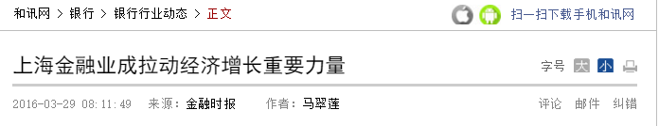
2015金融业拉动经济增长

Slide 22
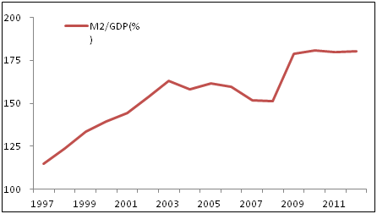
货币银行学
第一章金融与经济
第二节 金融是现代经济的核心
二、金融在现代经济中的地位
1.经济货币化程度加深

Slide 23


二、金融在现代经济中的地位
2.以银行为主体的多元化金融体系已经形成
3.金融创新方兴未艾，货币形式正在发生变化
4.经济主体的持币动机发生转移

Slide 24
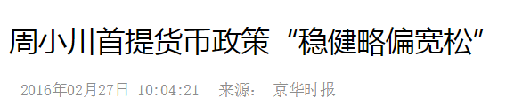
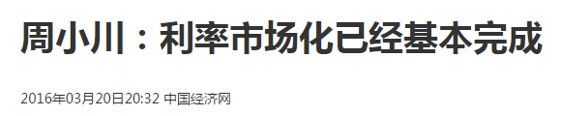
二、金融在现代经济中的地位
5.金融调控已经成为主要的宏观调控方式
6.金融深化已经成为现代经济发展中的典型特征

Slide 25
三、金融改革与经济发展
银行改革
证券改革
利率市场化改革

Slide 26
货币银行学
第一章金融与经济
第三节 货币银行学的学习方法
第三节 货币银行学的学习方法
明确学习的指导思想
掌握正确的学习方法
首先，我要在学习中广泛阅读相关文献。
其次，我们要做到理论联系实际。
再次，我们要实事求是，勇于创新。

Slide 27
货币银行学
第一章金融与经济
本章结束，谢谢观看

